Slide 1
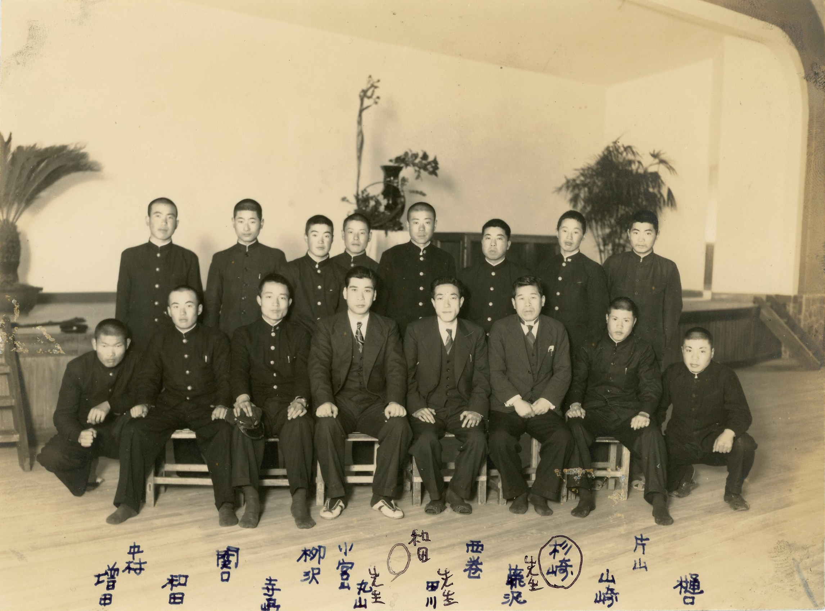
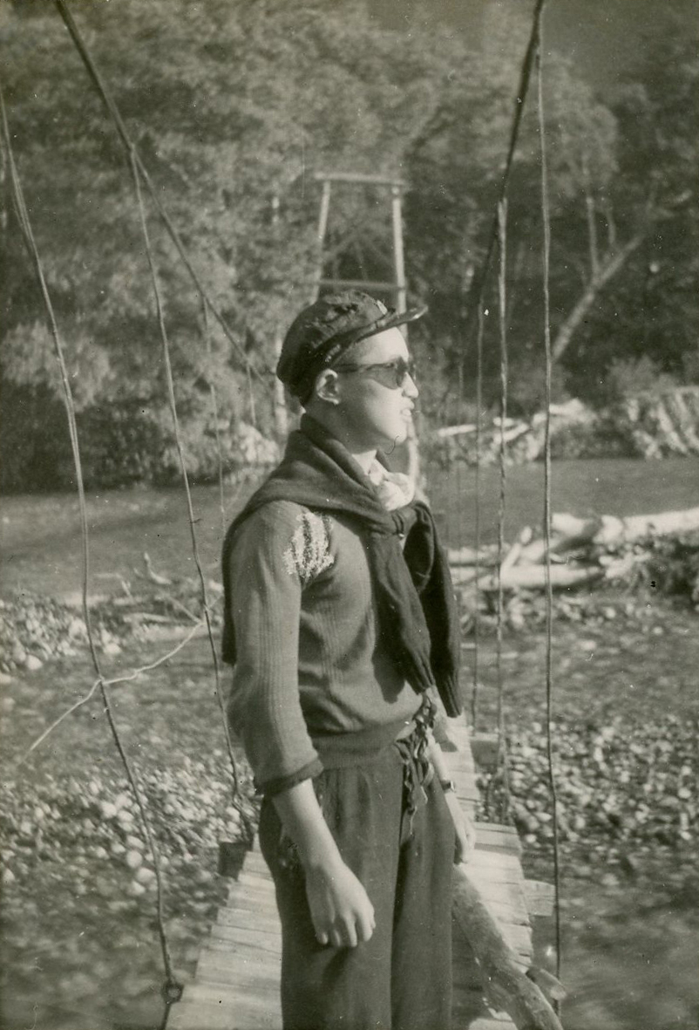
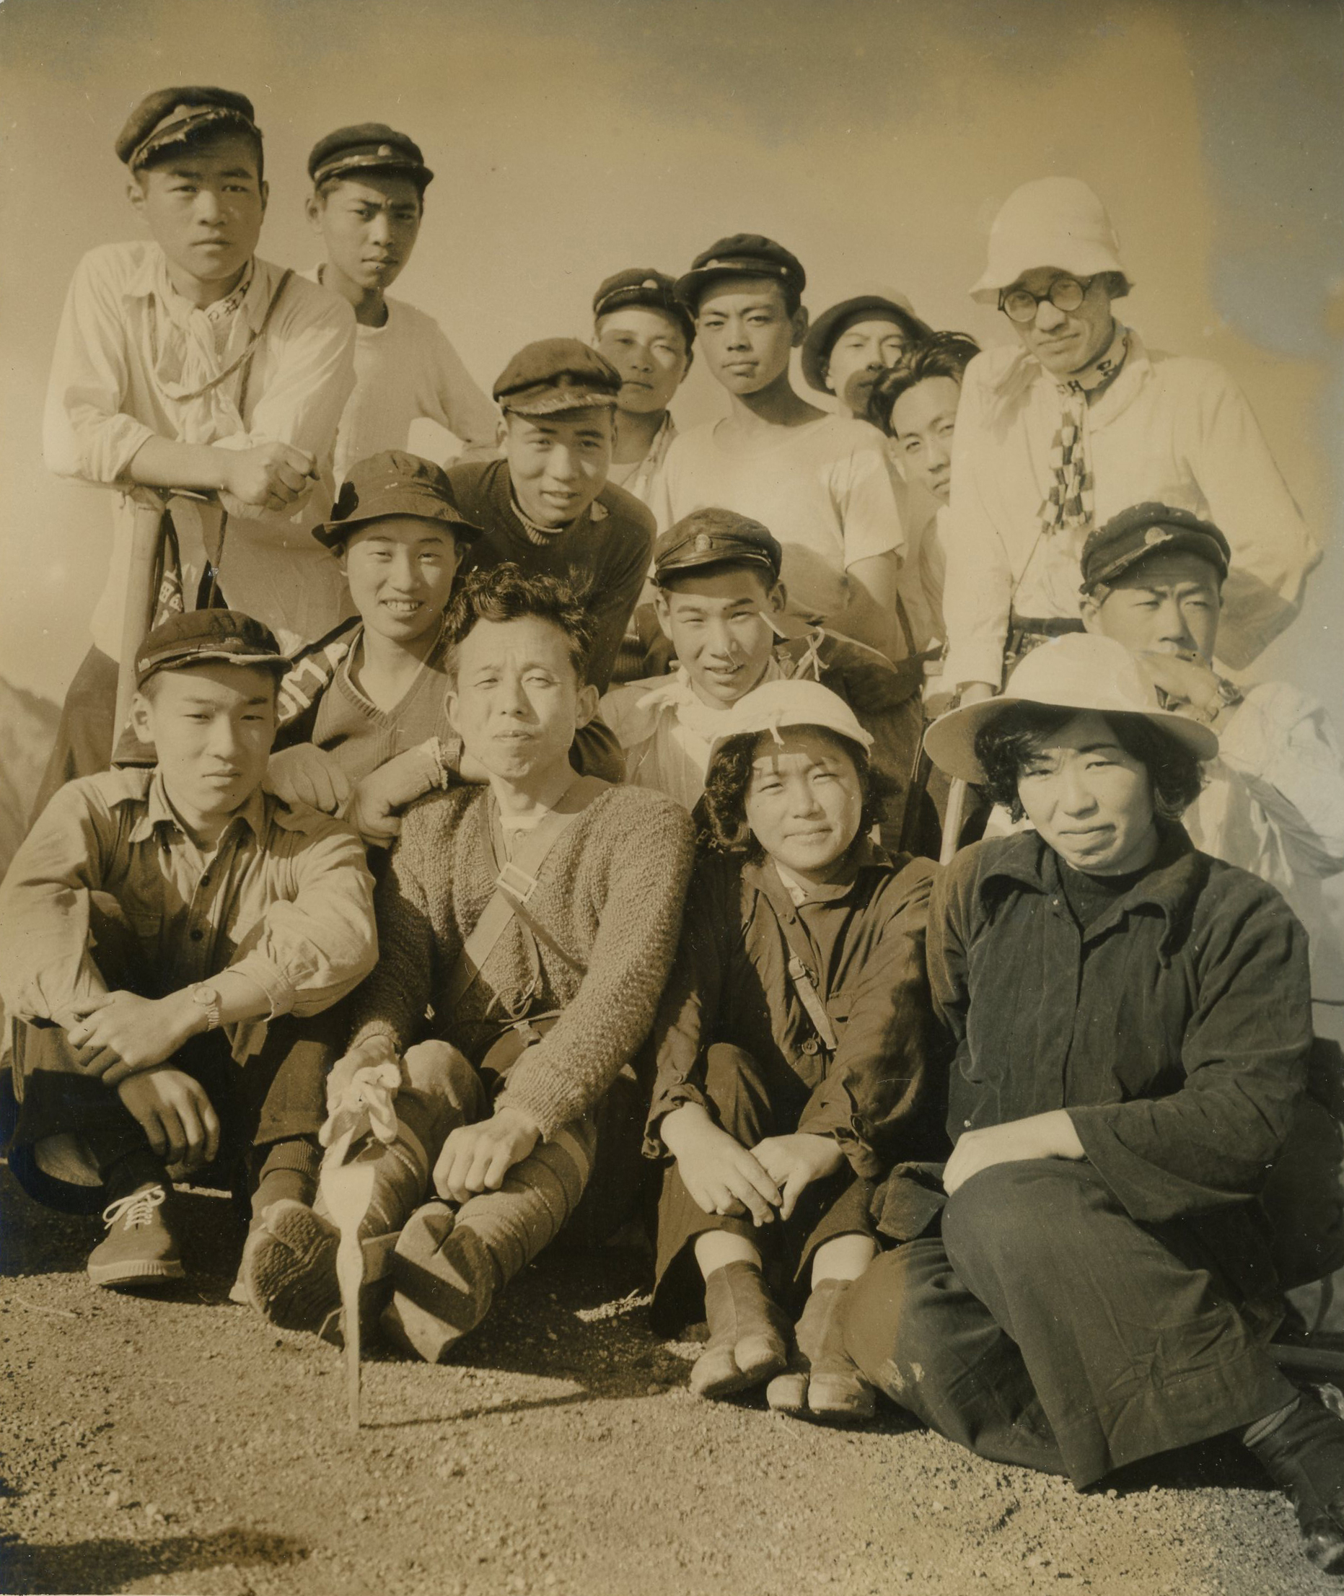
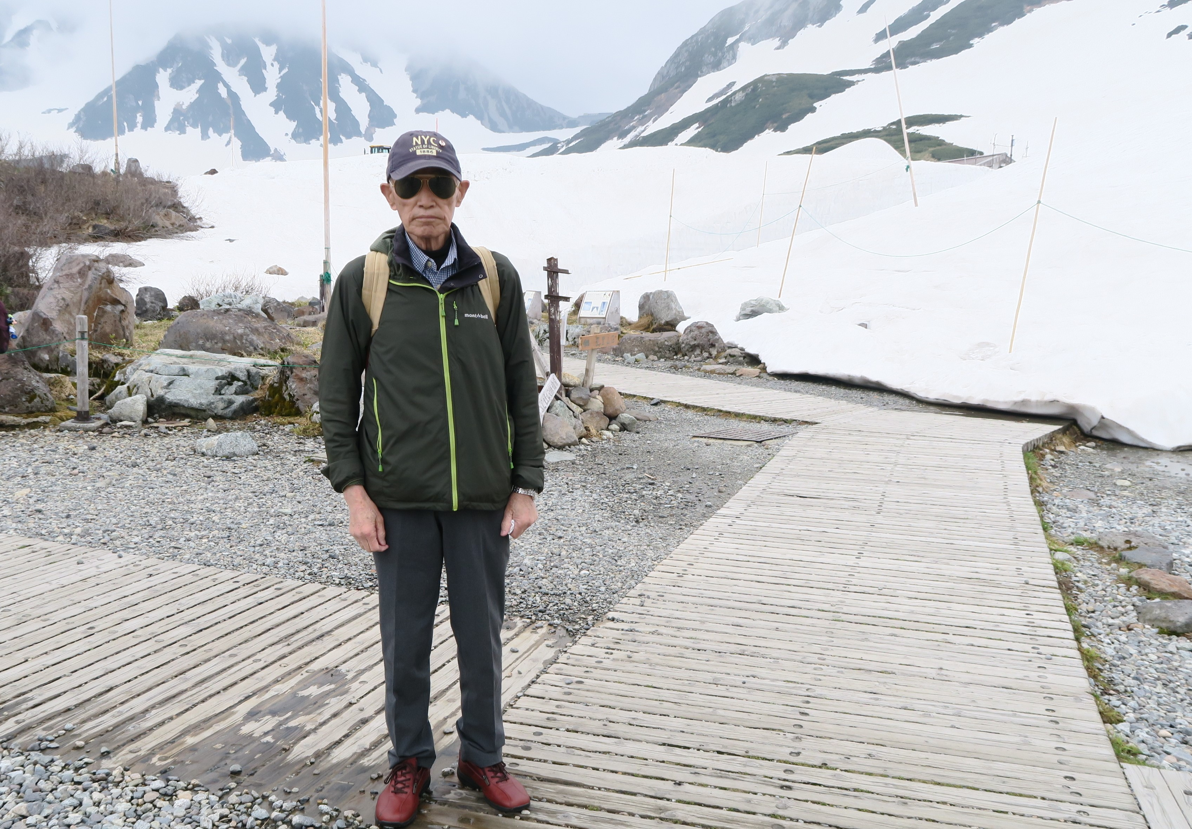
中村中村中村
中村
関口
柳沢
小宮山
？
西巻
杉崎
片山
千曲高校山岳班
思い出の写真集
千曲高校山岳班
メンバー
昭和28年3月16日
（丸山先生、田川
先生、藤沢先生）
丸山先生
田川先生
藤沢先生
増田
和田
寺島
山﨑
樋口
槍ヶ岳からの帰途
上高地・梓川にて
昭和28年7月31日
槍ヶ岳登山メンバー
清水先生を囲んで
昭和28年7月29日
黒部峡谷トロッコ
電車の旅 立山室堂の残雪にて
令和4年6月11日

